Slide 1

Bakalářská práce
OBNOVA VOZOVÉHO PARKU
Autor: Adam Sedlák
Vedoucí práce: doc. Ing. Rudolf Kampf, Ph.D.
Oponent: Ing. Martina Hlatká
Vysoká škola technická a ekonomická v Českých Budějovicích

Slide 2
Cíl práce
Cílem bakalářské práce je za pomocí metody vícekriteriálního hodnocení variant vybrat vhodný typ vozidla pro společnost GW Bus a.s.

Slide 3
Použité metody
Vícekriteriální hodnocení
Metody výběru vah kritérií
    Metoda pořadí
    Fullerova metoda
Metody hodnocení variant
    TOPSIS
    WSA

Slide 4
STANOVENÍ KRITÉRIÍ
Pořizovací cena
Celkové roční náklady
Spotřeba pohonných hmot
Obsaditelnost
Emise

Slide 5
Váhy kritérií

Slide 6
Varianty
Iveco Crossway low entry 12 m
Iveco Crossway low entry 13 m
Man Lion´s Intercity
SETRA Multiclass S 415 LE

Slide 7
Dosažené výsledky

Slide 8
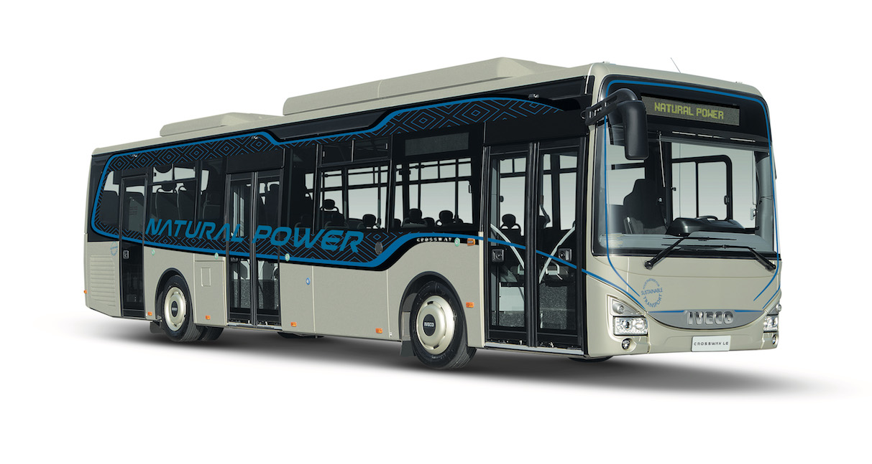
Závěrečné shrnutí
Doporučeno pořízení vozu Iveco Crossway low entry 12 m

Slide 9
Děkuji za pozornost.

Slide 10
Doplňující otázky vedoucího BP
Budou výsledky práce aplikované?
Ne, nebudou.
Jaké další metody pro stanovení vah kritérií znáte?
Saatyho metoda
Metoda párového porovnání
Metfesselova alokace

Slide 11
Doplňující otázka oponenta BP
Budou Vámi navržený autobus/autobusy zakoupeny?
Ne, nebudou.
V minulém roce podnik zakoupil čtyři autobusy značky IVECO CROSSWAY LINE LE 13m.

